Slide 1



Xin chào các em!

Slide 2
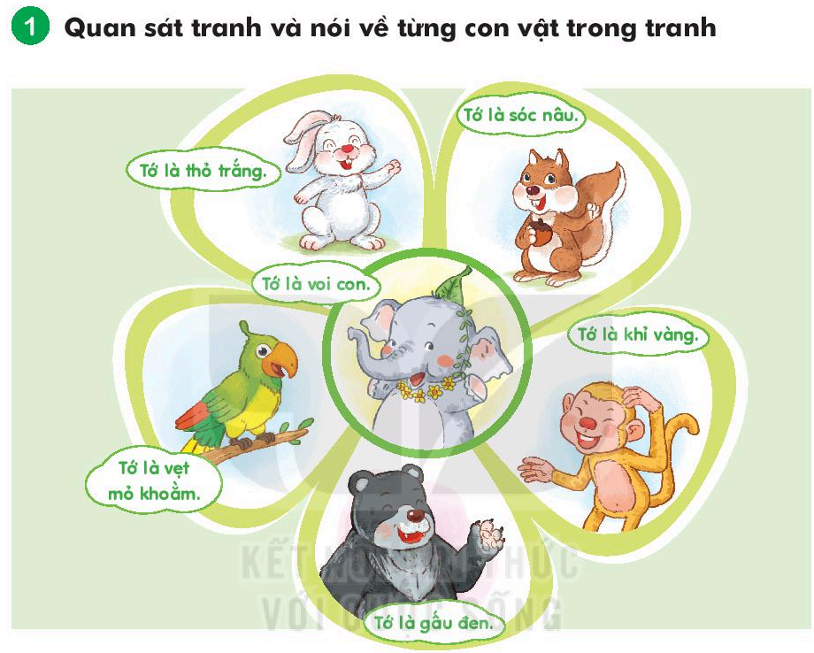
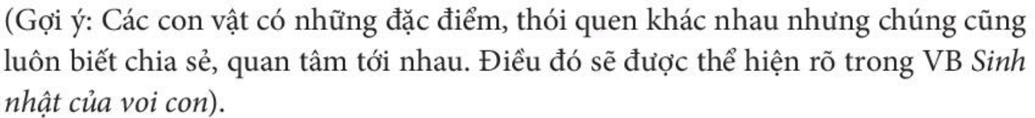





TIẾT 1

Slide 3

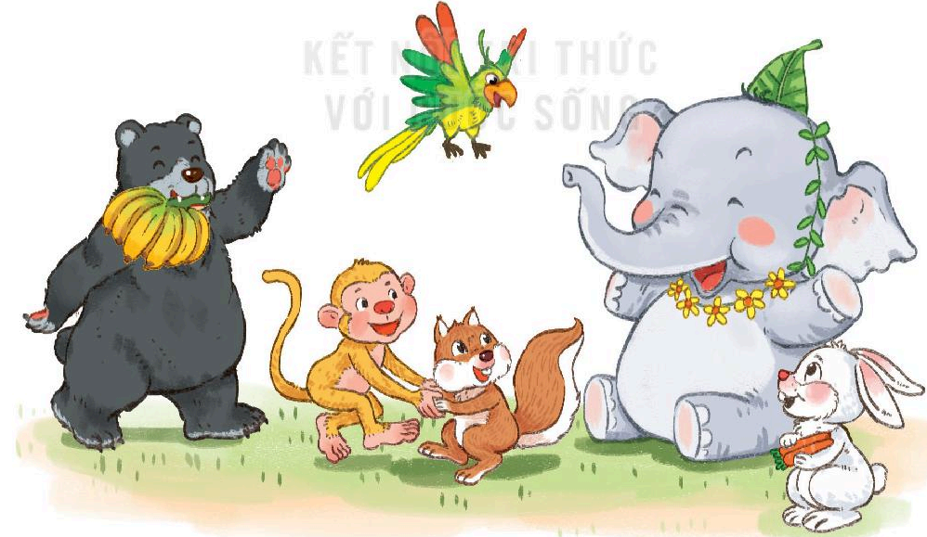

Slide 4



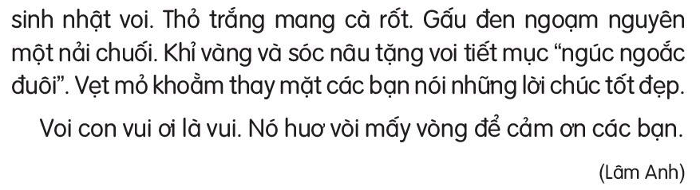
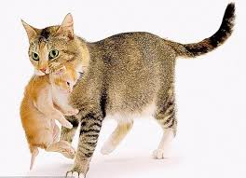
TIẾT 1
Tìm tiếng chứa vần mới: oam, oăc, oăm, uơ.

Slide 5
TIẾT 1
Tìm tiếng chứa vần mới: oam, oăc, oăm, uơ.

Slide 6



TIẾT 1
Tìm tiếng chứa vần mới: oam, oăc, oăm, uơ.

Slide 7


TIẾT 1
Tìm tiếng chứa vần mới: oam, oăc, oăm, uơ.

Slide 8

TIẾT 1

Slide 9

TIẾT 1

Slide 10
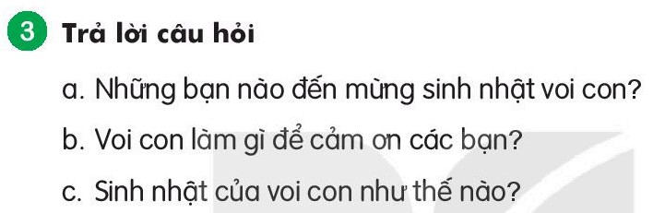
TIẾT 2

Slide 11


TIẾT 2

Slide 12
TIẾT 2

Slide 13
TIẾT 2

Slide 14
TIẾT 2
Thỏ, gấu, khỉ, sóc, vẹt là những người bạn như thế nào?
Thỏ, gấu, khỉ, sóc, vẹt là những người bạn
biết quan tâm đến bạn bè.

Slide 15





TIẾT 2

Slide 16
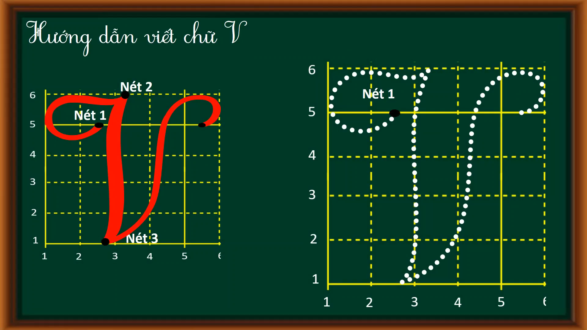
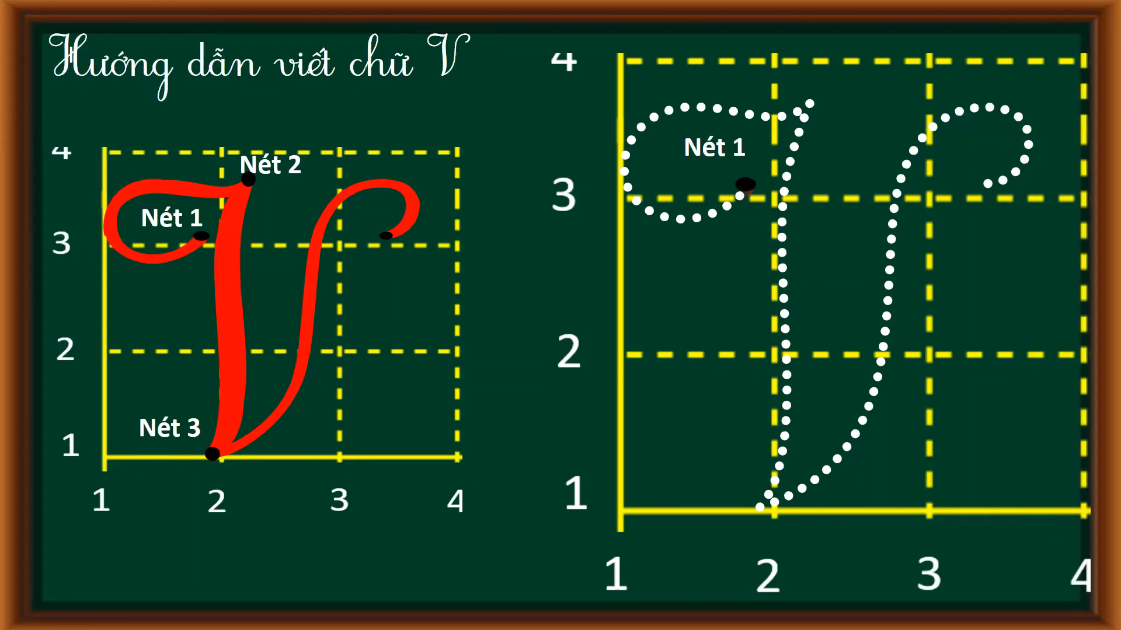
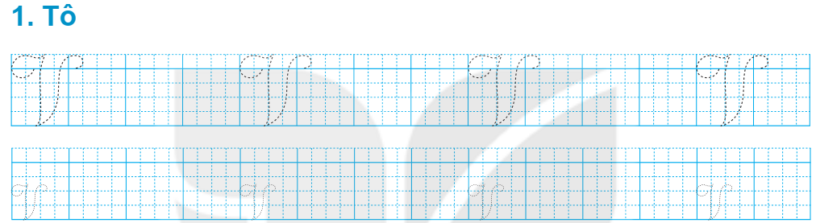
TIẾT 2

Slide 17

TIẾT 2

Slide 18
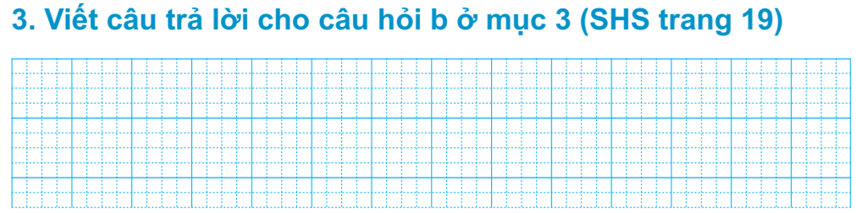
TIẾT 2

Slide 19
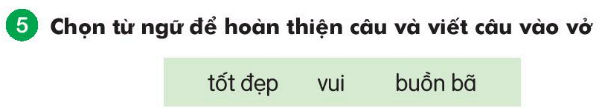



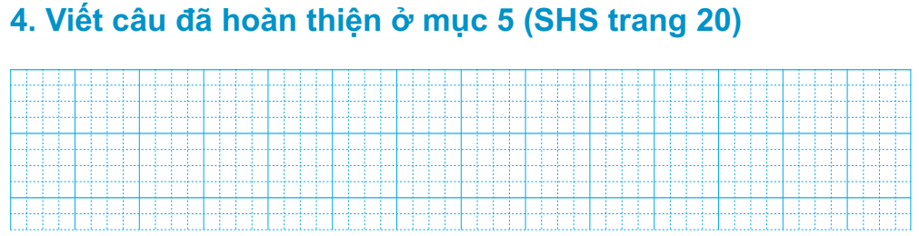
TIẾT 3

Slide 20
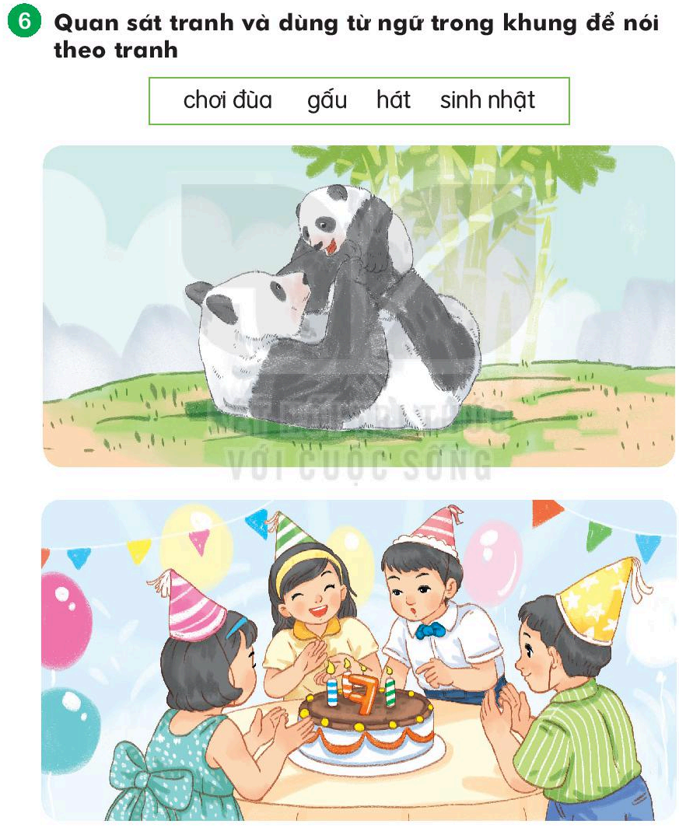

TIẾT 3

Slide 21
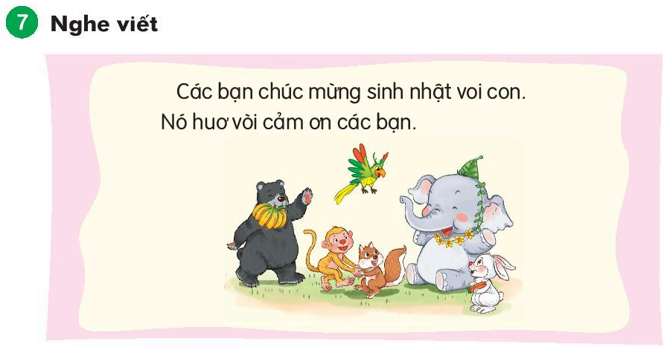

TIẾT 4

Slide 22
TIẾT 4
Tiếng trong hoặc ngoài bài có vần oăc: ……………………….
…………………………………………………………………
Tiếng trong hoặc ngoài bài có vần oac: ……………………….
…………………………………………………………………
Tiếng trong hoặc ngoài bài có vần uơ: ……………………….
…………………………………………………………………
Tiếng trong hoặc ngoài bài có vần ưa: ……………………….
…………………………………………………………………

Slide 23

TIẾT 4

Slide 24

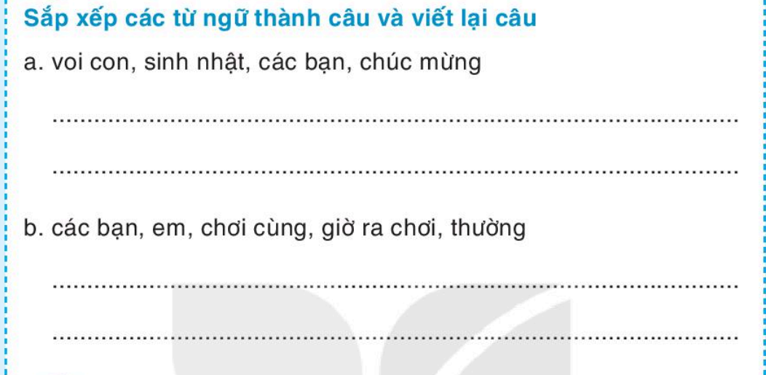

Slide 25



Slide 26
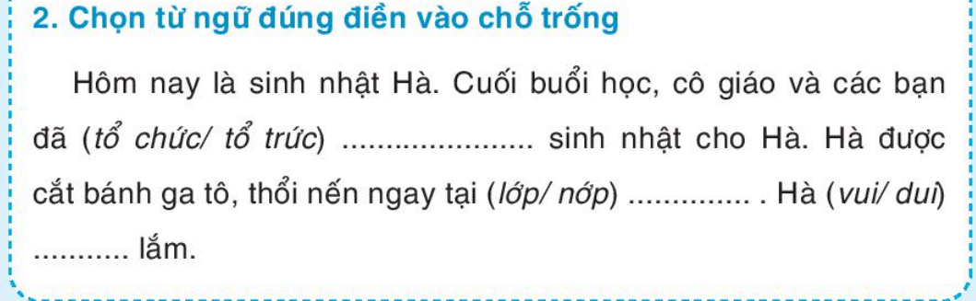

Slide 27
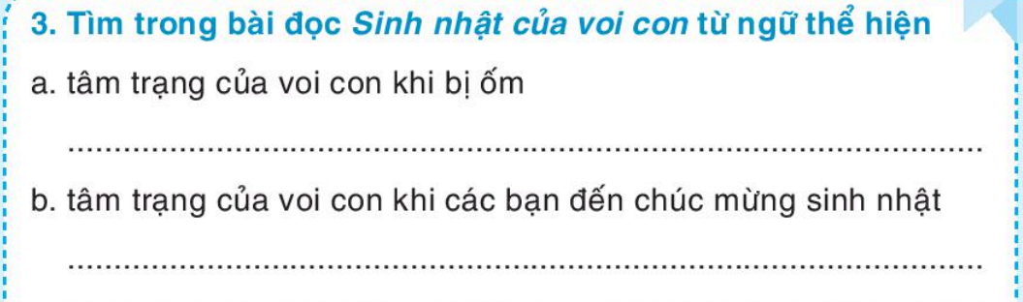

Slide 28
TIẾT 2

Slide 29
buồn bã

Slide 30
TIẾT 2

Slide 31
buồn bã
vui

Slide 32
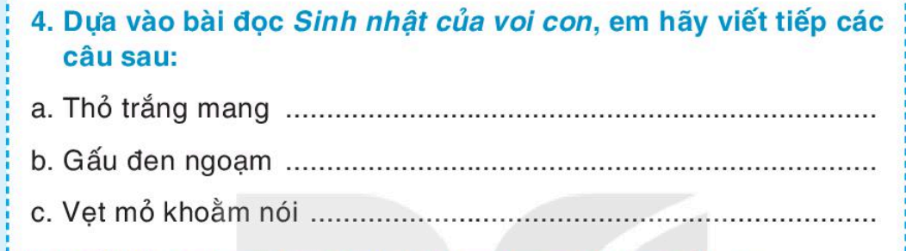

Slide 33
TIẾT 2

Slide 34
cà rốt

Slide 35
TIẾT 2

Slide 36
cà rốt
nguyên một nải chuối.

Slide 37
TIẾT 2

Slide 38
cà rốt
nguyên một nải chuối.
những lời chúc tốt đẹp.

Slide 39


Slide 40

Củng cố

Slide 41





Tạm biệt và
hẹn gặp lại!

